Slide 1
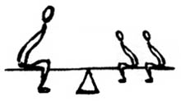

KOMPOZICIJA LIKOVNEGA DELA
KAJ JE KOMPOZICIJA?
KOMPOZICIJA JE SMISELNO RAZVRŠČANJE OBLIK IN FIGUR V LIKOVNEM DELU
KAKŠNA JE RAZLIKA MED SIMETRIČNO IN ASIMETRIČNO KOMPOZICIJO?
PRI SIMETRIČNI KOMPOZICIJI RAZPOREJAMO OBLIKE PO PLOSKVI ENAKOMERNO GLEDE NA NAMIŠLJENO OS,PRI NESIMETRIČNI PA SO OBLIKE RAZPOREJENE NEENAKOMERNO GLEDE NA NAMIŠLJENO OS.
SIMETRIJA-SOMERJE;UJEMANJE NASPROTNIH SI DELOV

Slide 2
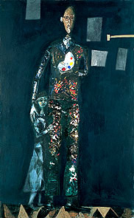
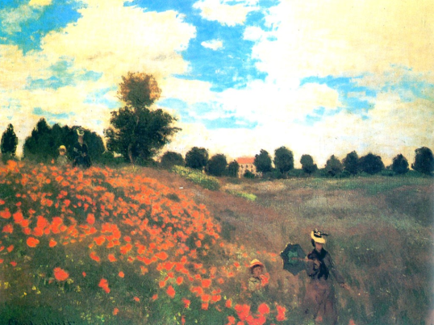
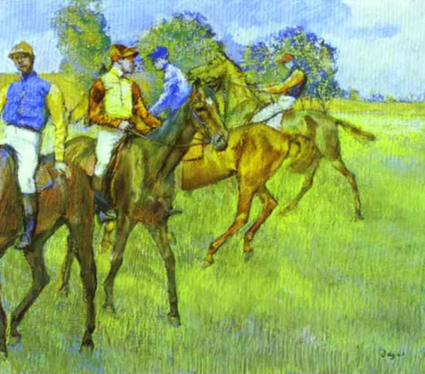
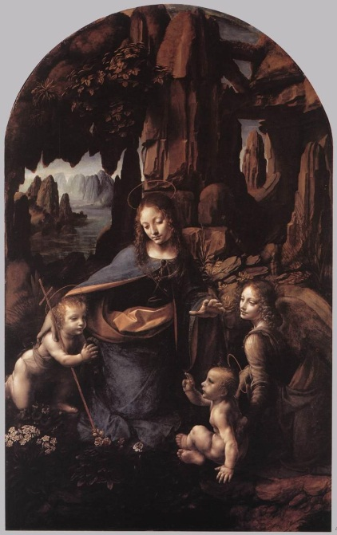
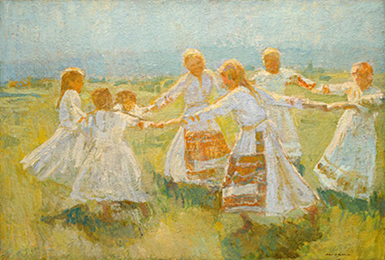
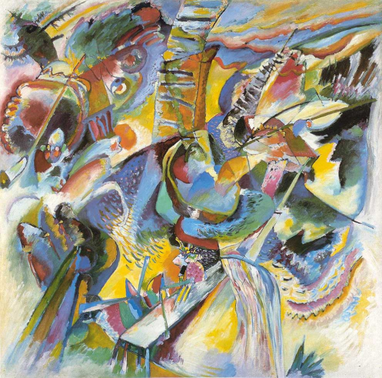
KATERE KOMPOZICIJE ŠE POZNAŠ?
VODORAVNA (HORIZONTALNA) KOMPOZICIJA
NAVPIČNA (VERTIKALNA) KOMPOZICIJA
POŠEVNA (DIAGONALNA) KOMPOZICIJA
KROŽNA KOMPOZICIJA
TRIKOTNA KOMPOZICIJA
PROSTA KOMPOZICIJA
GABRIJEL STUPICA
CLAUDE MONET
EDGAR DEGAS
MATIJA JAMA
VASILIJ KANDINSKI
LEONARDO DA VINCI

Slide 3
LIKOVNA NALOGA
RISALNI LIST RAZDELI NA 6 ENAKIH DELOV
V VSAK KVADRATEK NARIŠI PO ENO KOMPOZICIJO NA SVOJ NAČIN
MOTIVI NAJ BODO IZ NARAVE ALI PREDMETNEGA SVETA
UPORABI SVINČNIK, BARVICE IN FLOMASTRE
IZDELEK DELAMO DO KONCA JANUARJA

Slide 4
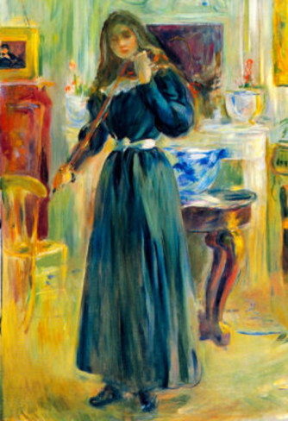
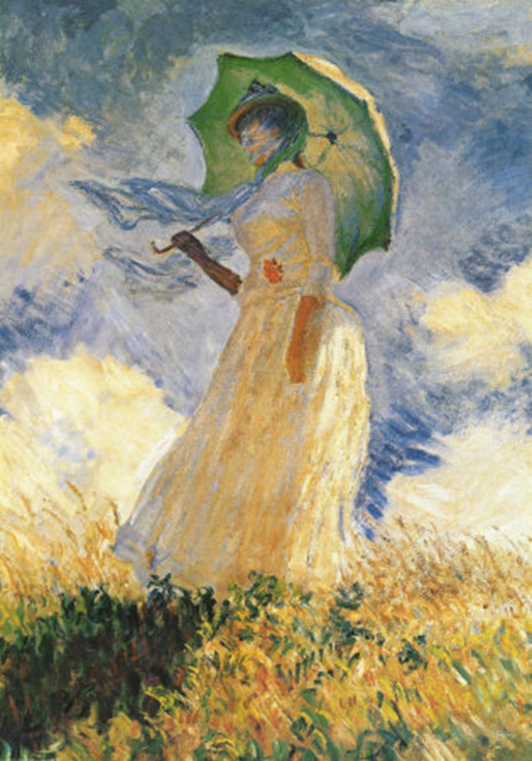
NAVPIČNA ALI VERTIKALNA KOMPOZICIJA
BERTHE MORISOT
CLAUDE MONET

Slide 5
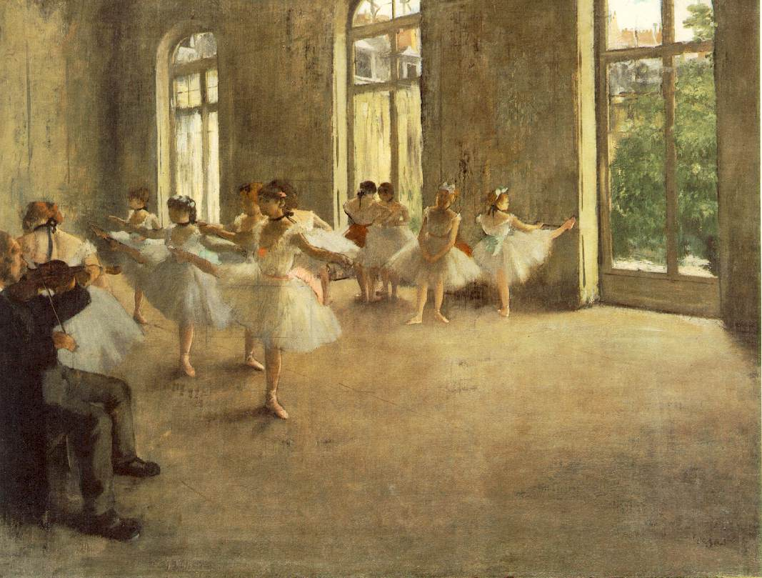
POŠEVNA ALI DIAGONALNA KOMPOZICIJA
EDGAR DEGAS

Slide 6
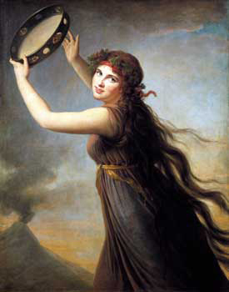
POŠEVNA ALI DIAGONALNA KOMPOZICIJA
ELISABETH -LOUISE VIGEE- LEBRUN(Lady Hamilton)

Slide 7
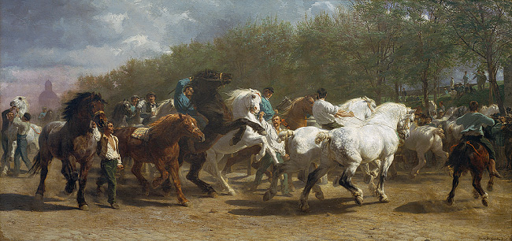
VODORAVNA ALI HORIZONTALNA KOMPOZICIJA
ROSA BONHEUR

Slide 8
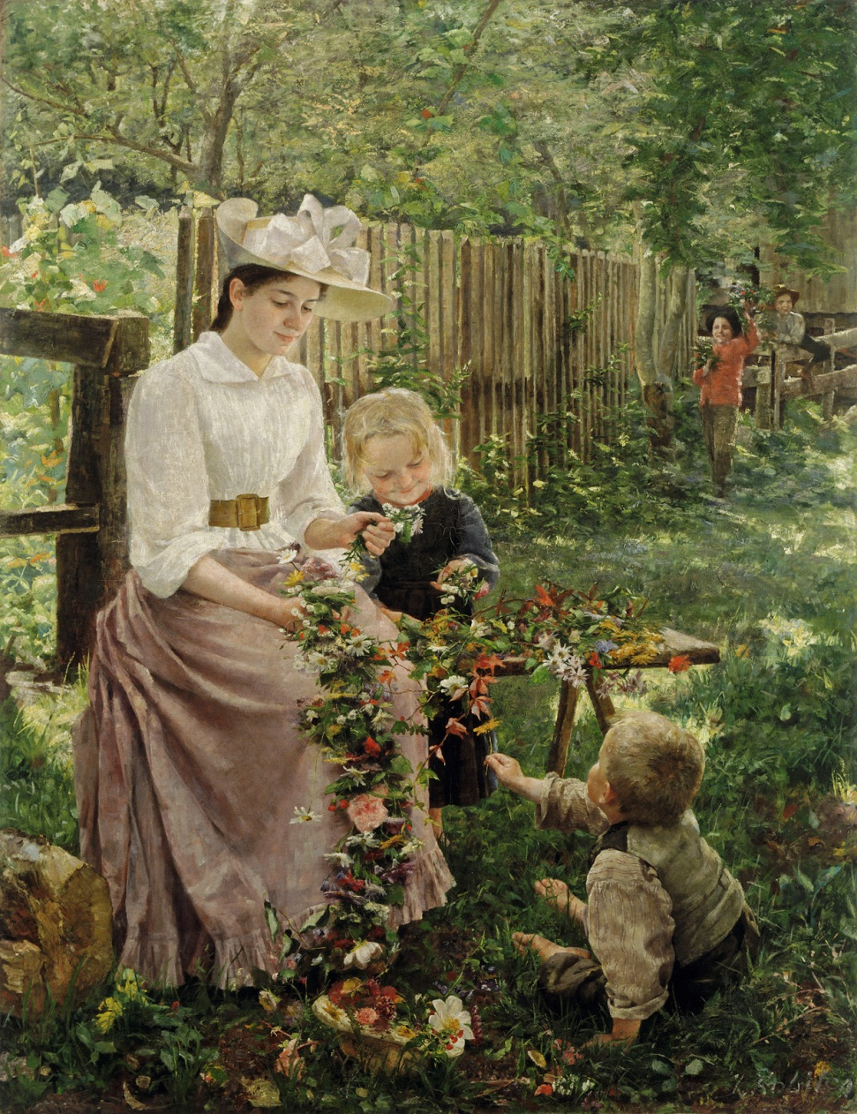
TRIKOTNA KOMPOZICIJA
IVANA KOBILCA

Slide 9
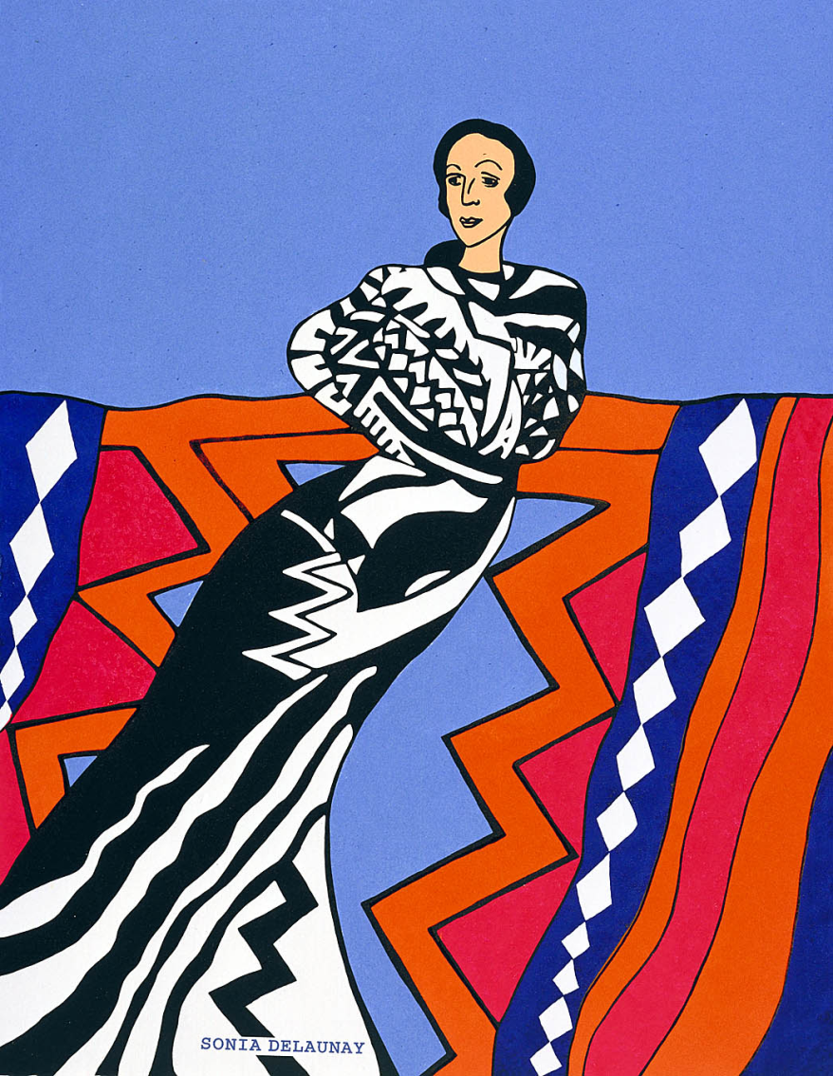
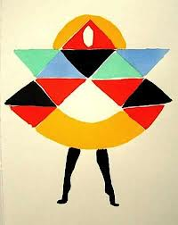
DIAGONALNA IN TRIKOTNA KOMPOZICIJA
SONIA DELAUNAY

Slide 10
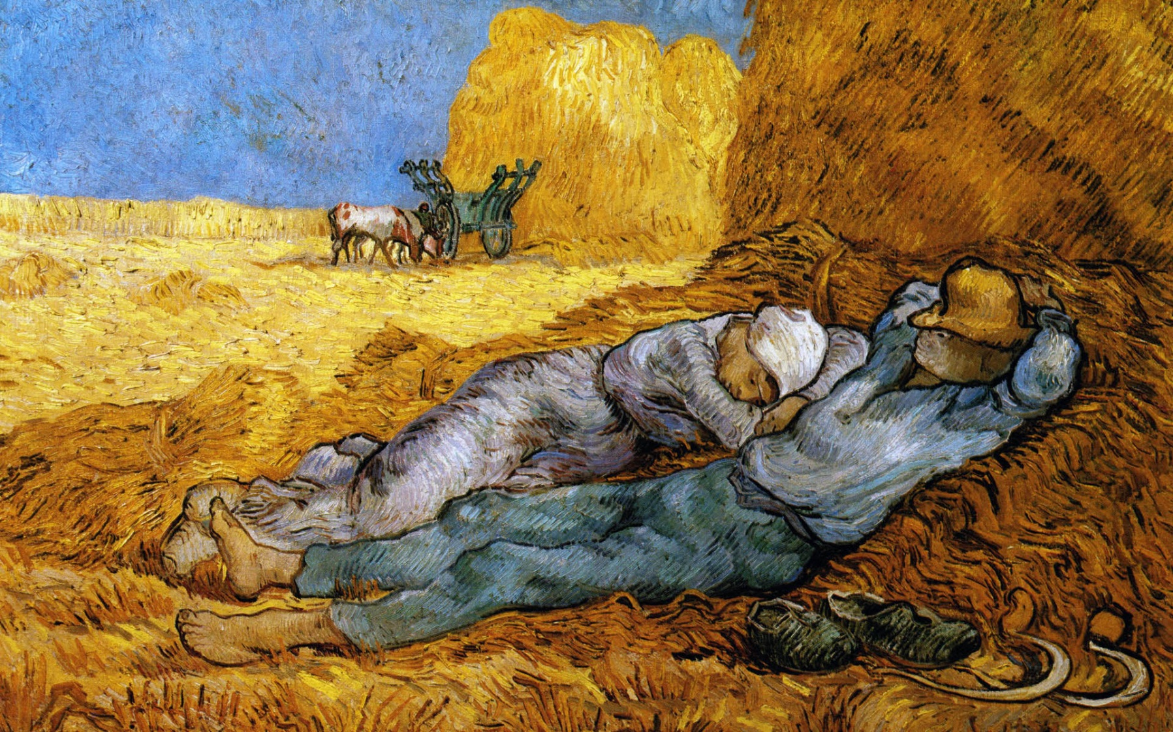
VODORAVNA ALI HORIZONTALNA KOMPOZICIJA
VINCENT VAN GOGH

Slide 11
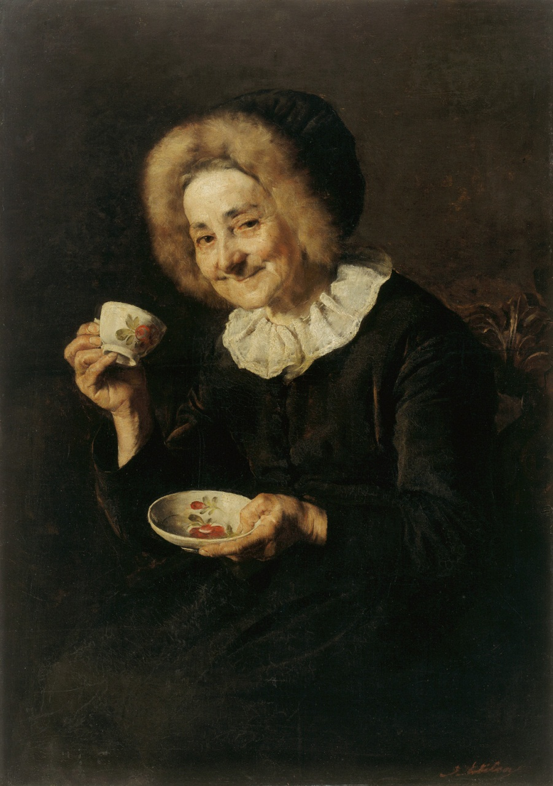
KROŽNA KOMPOZICIJA
IVANA KOBILCA

Slide 12
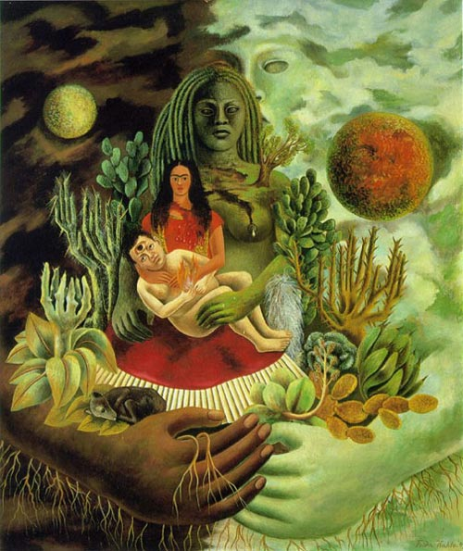
TRIKOTNA KOMPOZICIJA
FRIDA KAHLO

Slide 13
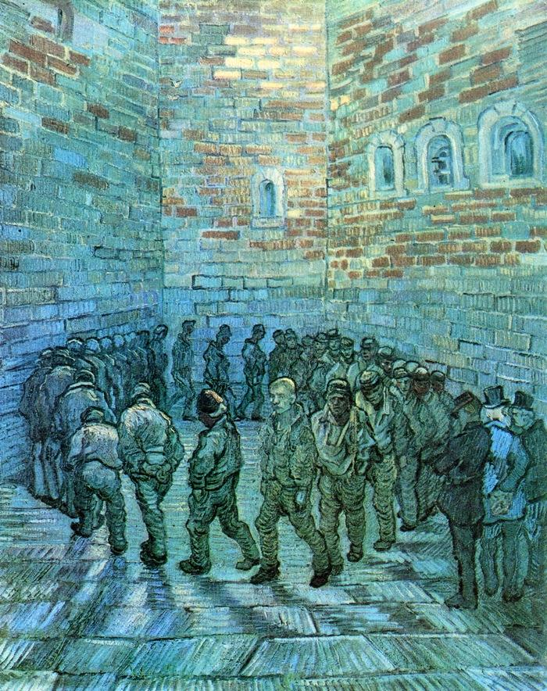
KROŽNA KOMPOZICIJA
VINCENT VAN GOGH

Slide 14
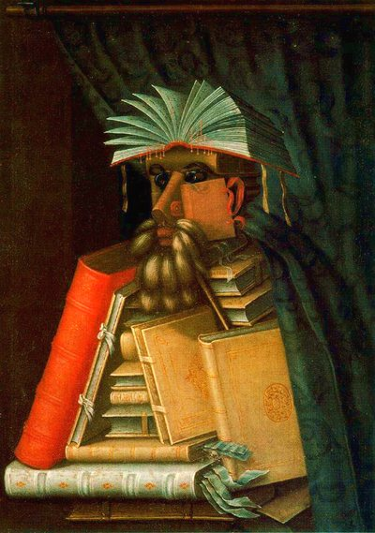
TRIKOTNA KOMPOZICIJA
GIUSEPPE ARCIMBOLDO

Slide 15
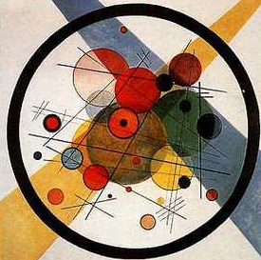
KROŽNA KOMPOZICIJA
VASILIJ KANDINSKI

Slide 16
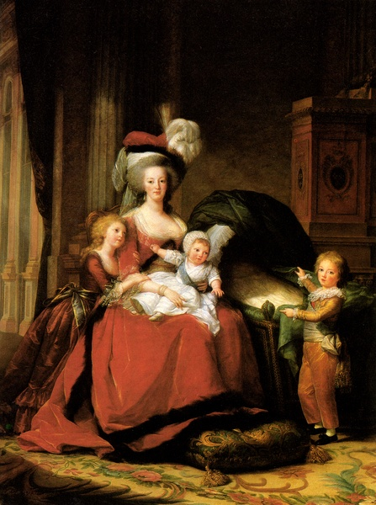
TRIKOTNA KOMPOZICIJA
ELIZABETH-LOUISE VIGEE-LEBRUN (Maria Antonieta)

Slide 17
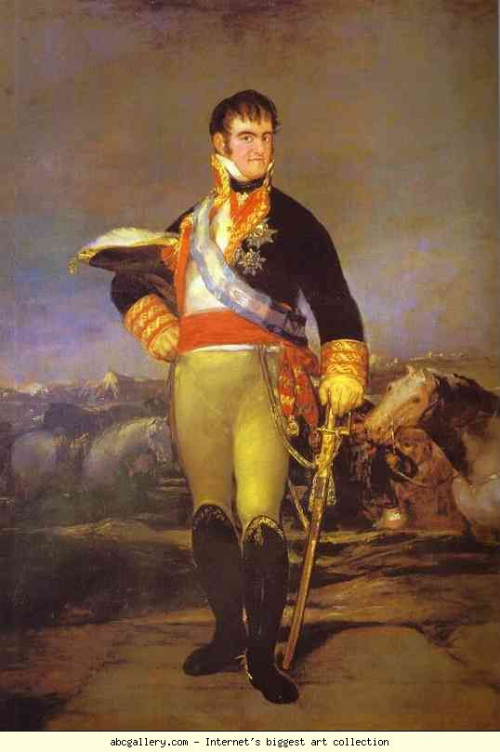
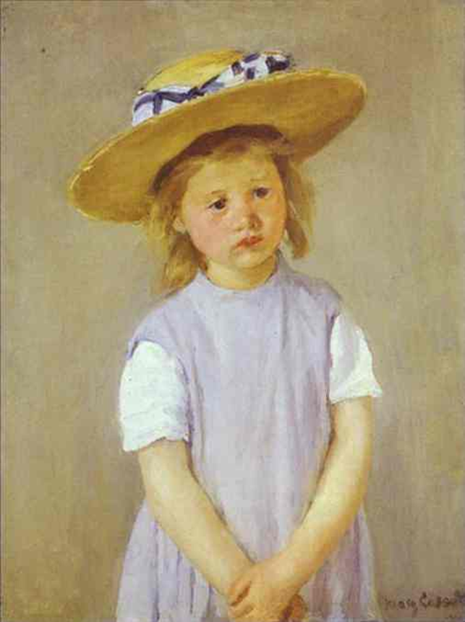
NAVPIČNA ALI VERTIKALNA KOMPOZICIJA
FRANCISCO DE GOYA
MARY CASSATT

Slide 18
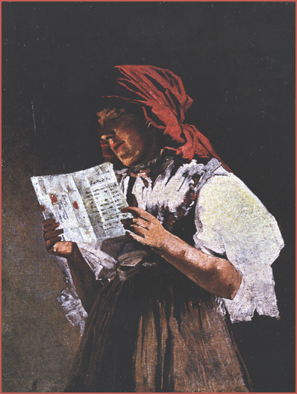
TRIKOTNA KOMPOZICIJA
JOŽEF PETKOVŠEK ,PISMO

